Slide 1

위니브와 함께하는
알고리즘 산책
Hello
World

Slide 2
위니브와 함께하는 알고리즘 산책
알고리즘 성능 분석 필요성
알고리즘 A(n^2)
알고리즘 B(2^n)
N=10
N=1000
…
N=1000000
100초
1,000,000초
…
1,000,000^2초
1,024초
2^1,000초
…
2^1 000,000초
알고리즘 A는 n^2의 시간 복잡도를 가지고 있고
알고리즘 B는 2^n의 시간 복잡도를 가지고 있다.
N 이 약 10개 이하인 경우에는 두 알고리즘의 속도가 빠르게 실행되기 때문에 차이가 없게 보이지만,
N 이 100개 이상일 경우에는 두 알고리즘은 실행 속도에 차이가 납니다.
우리는 최악의 경우를 대비해 알고리즘 성능 분석을 할 필요가 있습니다.

Slide 3
위니브와 함께하는 알고리즘 산책
알고리즘 측정 대표적인 방법!
1. 시간 복잡도 : 얼마나 많은 시간
2. 공간 복잡도 : 얼마나 많은 공간

Slide 4
위니브와 함께하는 알고리즘 산책
1. 시간 복잡도(Time Complexity)를 이용한 측정 :
얼마나 오랜 시간이 걸렸는가

Slide 5
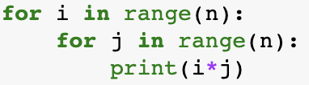
위니브와 함께하는 알고리즘 산책
시간 복잡도
알고리즘에 사용한 입력된 N의 연산의 수를 계산하면 실행시간을 구할 수 있습니다.
여기서, 연산에는 산술, 대입, 비교,이동이 있습니다.
대입 0
덧셈 0
곱셈 n*n
나눗셈 0
O(n^2)

Slide 6
위니브와 함께하는 알고리즘 산책
시간 복잡도
연산의 횟수가 다항식으로 표현될 경우 최고 차항의 차수로 표현하고 계수와 낮은 차수의 항은 무시한 후에 시간 복잡도를 계산합니다.
Ex 1) n^2 + 3n+4 = O(n^2)
Ex 2) 2 n + 1 = O(n)
* 계수와 낮은 차수의 항은 시간 복잡도에 영향을 끼치지만 전체적으로 봤을 때,
최고 차항의 차수가 가장 큰 영향을 끼치고 그 외에는 상대적으로 영향을 안 끼친다.

Slide 7
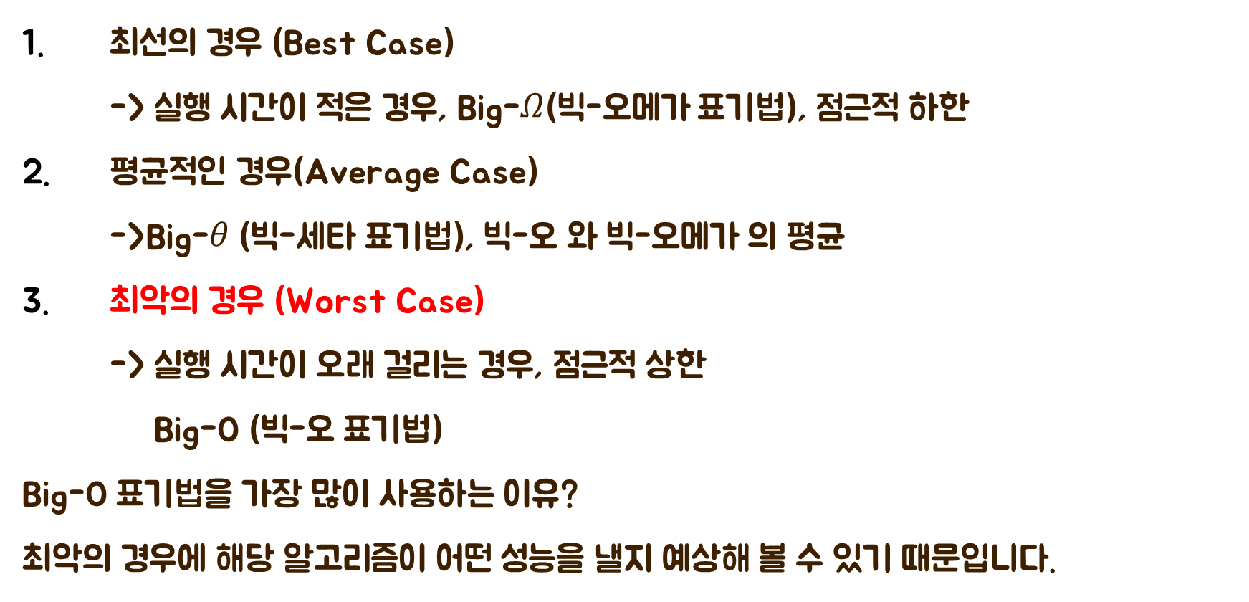
위니브와 함께하는 알고리즘 산책
점근적 표기법
최선의 경우 (Best Case) -> 실행 시간이 적은 경우, Big-$Ω$(빅-오메가 표기법), 점근적 하한
평균적인 경우(Average Case) ->Big-$θ$ (빅-세타 표기법), 빅-오 와 빅-오메가 의 평균
최악의 경우 (Worst Case) -> 실행 시간이 오래 걸리는 경우, 점근적 상한 Big-O (빅-오 표기법)
Big-O 표기법을 가장 많이 사용하는 이유?
최악의 경우에 해당 알고리즘이 어떤 성능을 낼지 예상해 볼 수 있기 때문입니다.

Slide 8
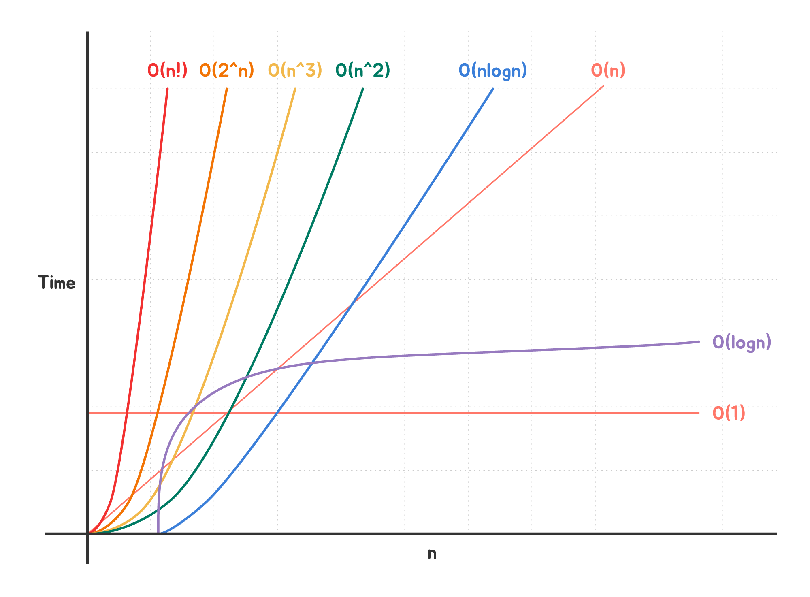
위니브와 함께하는 알고리즘 산책
O(1) | 상수 입력값(n)에 관계 없이 일정하게 연산을 수행 | Push, Pop
O(logn) | 로그 문제 해결에 필요한 단계가 입력값(n) 또는 조건에 의해 감소 | Binary Tree, Binary Search
O(n) | 선형 문제 해결에 필요한 단계가 입력값(n)과 1:1의 관계를 가짐 | for
O(nlogn) | 선형 로그 문제 해결에 필요한 단계가 입력값 (n logn)번만큼 수행 | 힙 정렬, 합병 정렬
O(n^2) | 다차 문제 해결에 필요한 단계가 입력값(n)의 제곱만큼 수행 | 삽입, 선택, 버블, 퀵
O(2^n) | 지수 문제 해결에 필요한 단계가 2의 입력값(n) 제곱만큼 수행 | 피보나치
O(n!) | 팩토리얼
O(1) < O(log n) < O(n) < O(n log n) < O(n^2) < O(n^3) < O(2^n) < O(n!)
n 이 값이 커지면 커질수록, 시간복잡도가 복잡한 알고리즘은 수행시간이 급격하게 길어지게 된다.

Slide 9
위니브와 함께하는 알고리즘 산책
2. 공간 복잡도(Space Complexity) :
얼마나 많은 공간을 사용하였는가

Slide 10
위니브와 함께하는 알고리즘 산책
S(P) = c + Sp(n)
- c : 고정 공간
- Sp(n) : 가변 공간
-> 빅오 표기법으로 표기하면 고정공간이 상수이므로 공간 복잡도는 가변 공간에 영향을 받습니다.

Slide 11
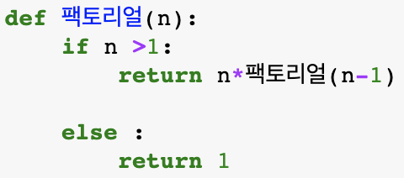
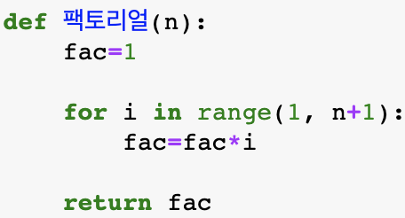
위니브와 함께하는 알고리즘 산책
공간 복잡도
알고리즘이 수행되는데 필요한 메모리의 총량으로
요즘에는 데이터를 저장할 수 있는 메모리의 발전으로 시간 복잡도보다 중요도가 낮아졌습니다.
O(n)
O(1)
n이 1 이하일 때까지
재귀적으로 함수가 호출되므로
n부터 1까지 쌓이게 됩니다.
n의 값에 상관없이
n과 i 그리고 fac 변수만 저장합니다.(list에 담으면 O(n))

Slide 12
위니브와 함께하는 알고리즘 산책
공간 복잡도
def sum_number(a, b):
return a + b
O(0)

